Slide 1
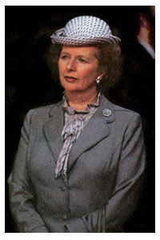
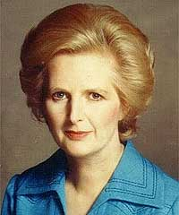
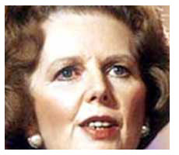
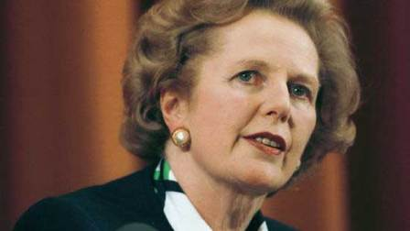
Маргарет Тетчер або «Залізна леді»
Підготувала:
Дьоміна Євгенія 11-А
Київ- 2015

Slide 2
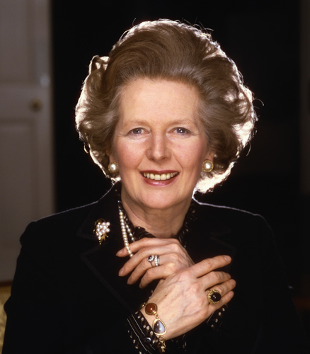
Маргарет Хільда ​​Робертс 71-й прем'єр-міністр Великобританії (Консервативна партія Великобританії) в 1979-1990 роках, баронеса з 1992 року. Перша і поки єдина жінка, яка займала цей пост, а також перша жінка, що стала прем'єр-міністром європейської держави.
Прем'єрство Тетчер стало найтривалішим в XX столітті. Отримавши прізвисько «залізної леді» за різку критику радянського керівництва, вона втілила в життя низку консервативних заходів, що стали частиною політики так званого «тетчеризму».

Slide 3
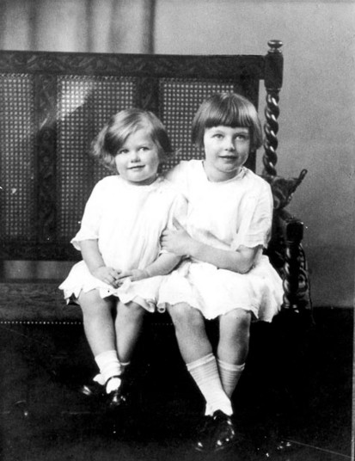
Дитинство
Маргарет Гілда Робертс (за чоловіком Тетчер) народилася 13 жовтня 1925 року в крихітному містечку Грентам у графстві Лінкольншир у Центральній Англії. Стала другою дитиною в родины Баетріс та Елфріда.

Slide 4
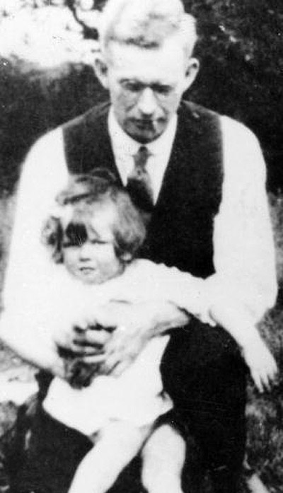
“Ніколи не можна говорити про свої провали і невдачі, звичайно, вони можуть бути, але згадувати про них на людях не можна”
“Ніколи не йди за натовпом, не бійся відрізнятися від нього, а за потреби, поведи його за собою”

Slide 5
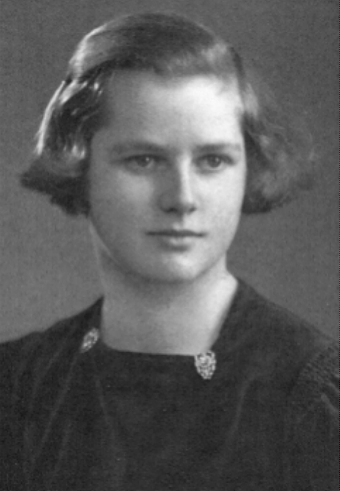
В 9 років виграла у загальноміському поетичному конкурсі.
-Тобі поталанило, - сказав мер.
- Ні, - відповіла Маргарет. – Я це заслужила.
У 10 років роздавала агітаційні
листівки консерваторів під час
парламентських виборів 1935р.

Slide 6
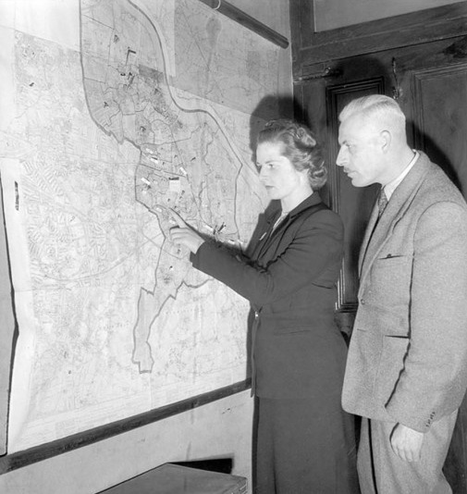
24 січня 1950: на фото Маргарет займається хімічними дослідженнями. На той час вона вже була молодим кандидатом від консервативної партії в Датфорді, графство Кент.
1950р. Маргарет Робертс планує свою передвиборну кампанію.

Slide 7
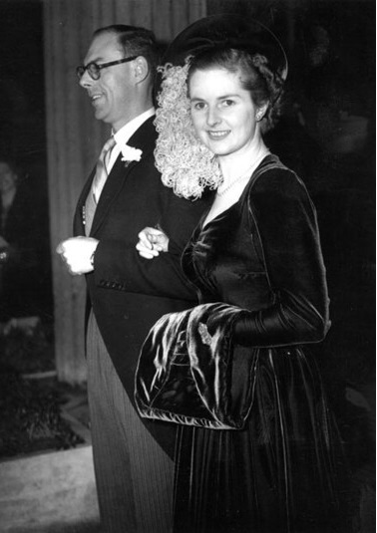
13 грудня 1951: Маргарет Хільда ​​Робертс в день весілля з Денисом Тетчером
13 жовтня 1951: Маргарет Хільда ​​Робертс в агітаційному турі.

Slide 8
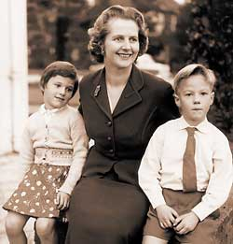
У листопаді 1953р. Маргарет народила близнюків – Керол та Марка,. На якийсь час вона перетворилася на маму-«декретницю»,

Slide 9
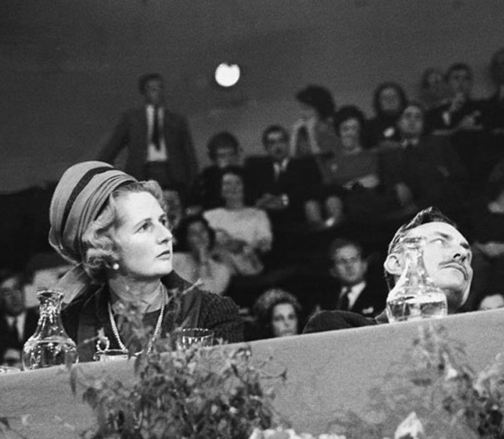
Хоча у 1955р. Тетчер відмовили у бажанні висунути ся на кандидата до парламенту, у 1959р. Вона стала членом Палати Громад Британського парламенту від округу Фінчлі.

Slide 10
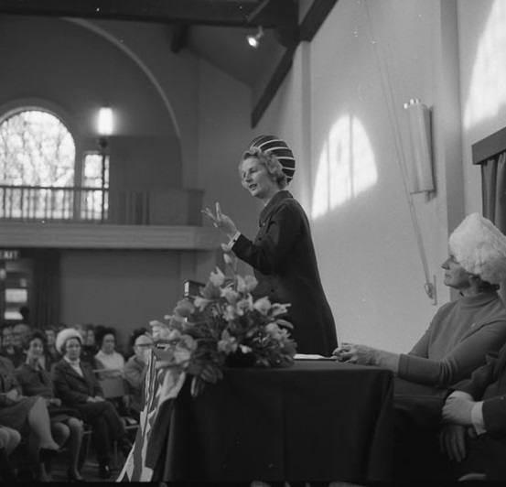
Крадійка молока
Бротьба проти підвищення пенсій
1967р. – Посада “тіньового” міністра освіти
1970р. – Консерватори при владі. Освітні реформи.
Підвищення вартості шкільних сніданків, запровадження плати за молоко.

Slide 11
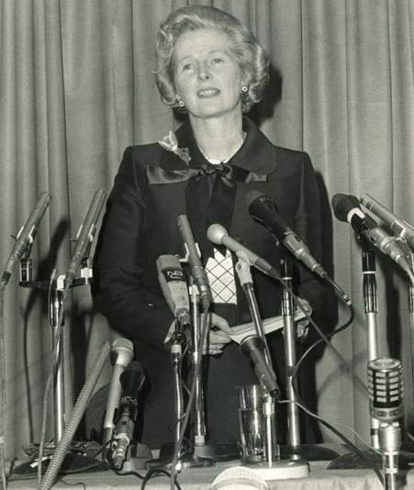
24 вересня 1974: Маргарет Тетчер прикрашає свій офіс передвиборними плакатами
11 лютого 1975: Маргарет Тетчер на своїй першій прес-конференції як нового лідера Консервативної партії.

Slide 12
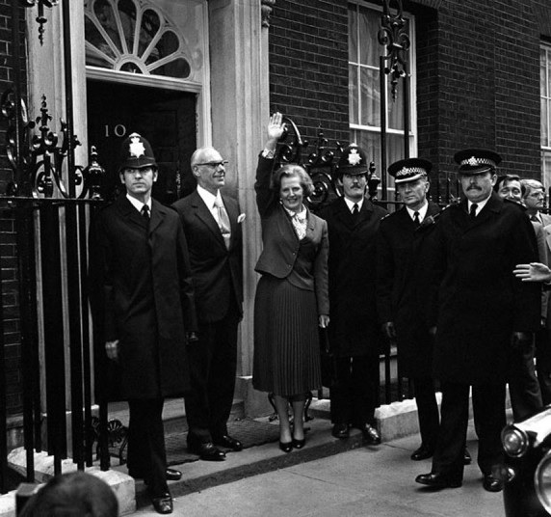
Залізна леді – прем’єр-міністр
Загальнонаціональний шахтарський страйк, відставка Хіта.
4 травня 1979р. – консерватори перемогли на парл. виборах і Маргарет стала прем’єр-міністром
11 років 6 місяців 19 днів
5 жовтня 1976: Маргарет Тетчер входить в курс справ, вступає в молодіжну партію в Брайтоні.

Slide 13
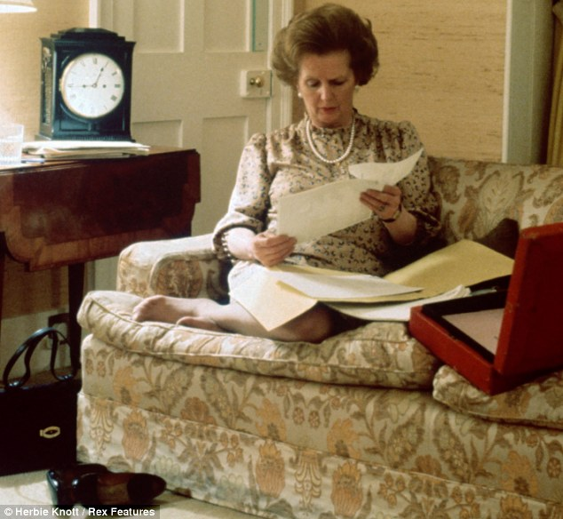
“Ми повинні знизити податки. Податки на заробітну плату, податки на заощадження, податки на талант… Ми знизимо податки так, що люди зсожуть більше жити для себе, для своїх родин, самі будувати своє майбутнє”.

Slide 14
“Невелика переможна війна”
1982р. – аргентинська військова хунта.
“Джентльмени, ми мусимо воювати”
2 травня – за наказом Тетчер потоплено крейсер “Белграно”
15 червня - аргентинці капітулювали.

Slide 15
Загальні зміни
ВВП і державні витрати за функціональною класифікацією | %-зміна з 1979/80 до 1989/90
ВВП | +23,3
Державні витрати всього | +12,9
Правопорядок | +53,3
Зайнятість населення і підготовка фахівців | +33,3
Охорона здоров'я | +31,8
Соціальний захист | +31,8
Транспорт | -5,8
Торгівля і промисловість | -38,2
Оборона | -3,3

Slide 16
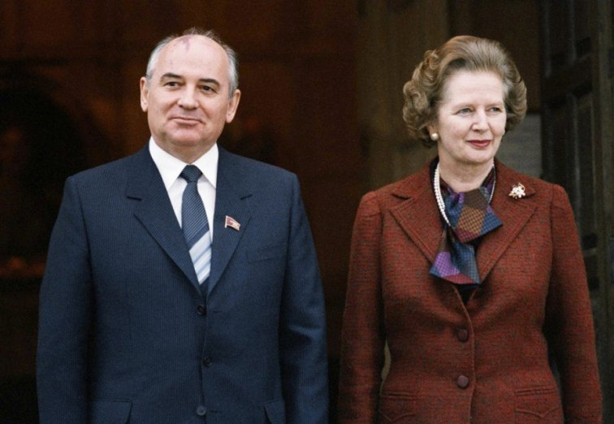
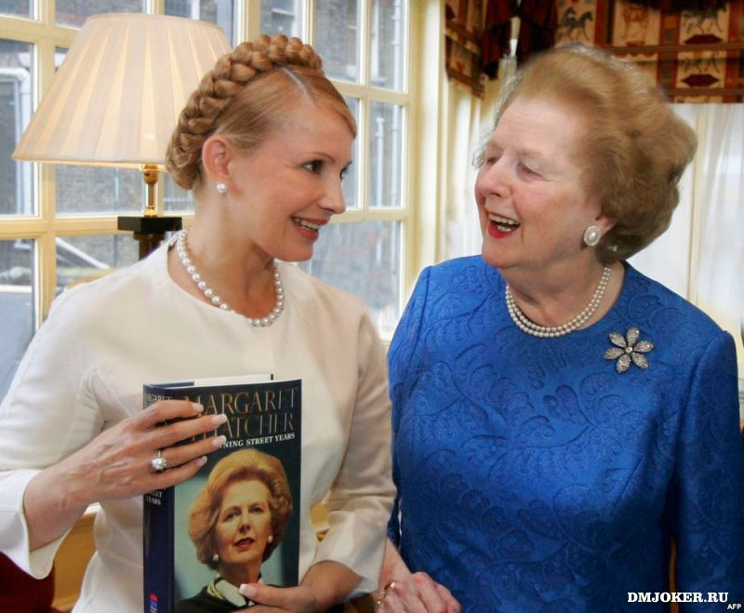
Маргарет Тетчер і Михайло Горбачов
в Лондоні, березень 1984
Маргарет Тетчер і колишній прем'єр України Юлія Тимошенко, Лондон, 2007

Slide 17
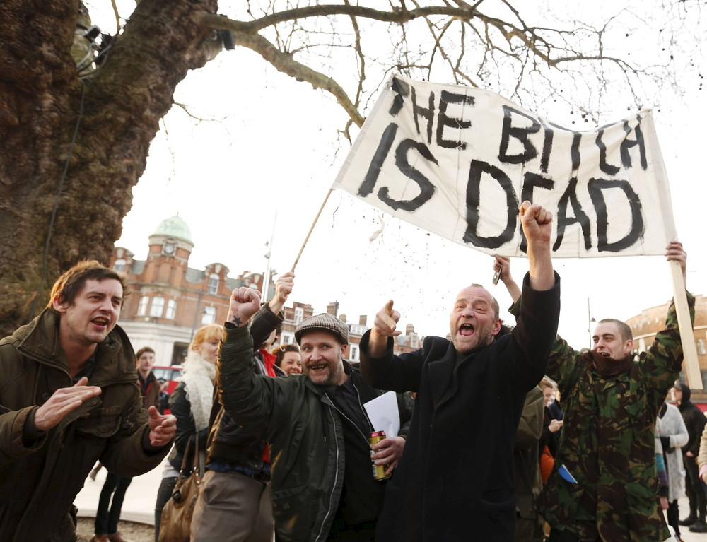
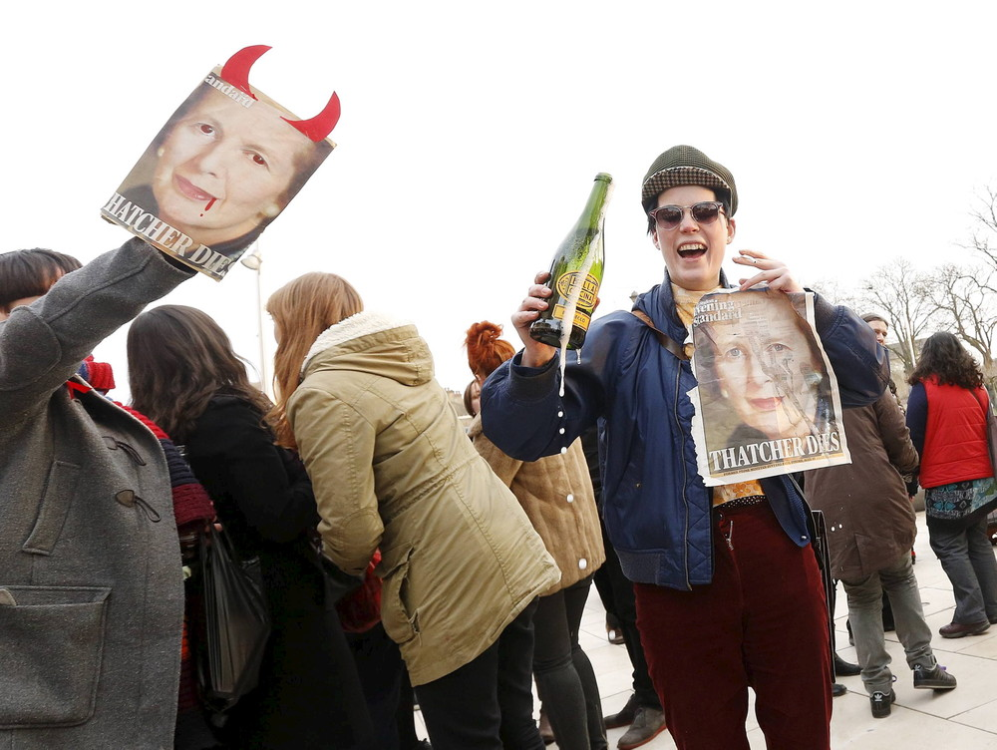
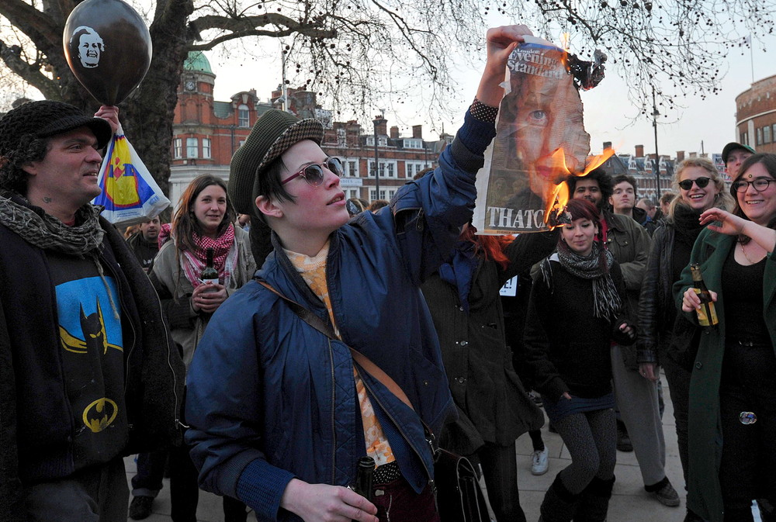
Фанати футбольної команди «Ліверпуль» влаштували гуляння після оголошення новини про смерть Маргарет Тетчер. Вболівальники святкували смерть Тетчер з плакатами, на яких було написано «Відьма померла» і з піснею «Коли Тетчер помре, ми влаштуємо вечірку».

